Slide 1
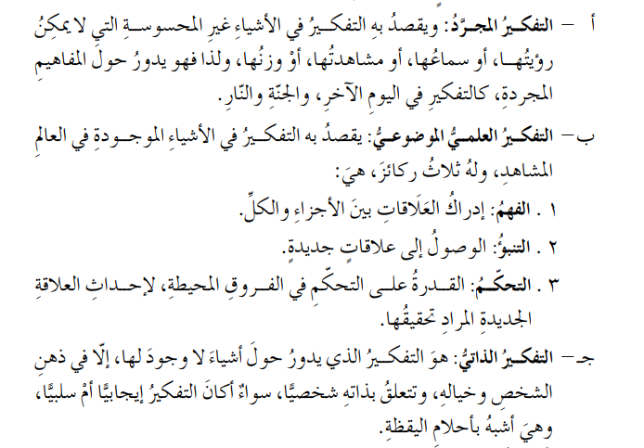
أنواع ِ التفكير:

Slide 2
مهارات ِ التفكيرِ الناقد

